Slide 1
ALFONS DODENING “SO’NGGI SABOQ ” HIKOYASI TAHLILI
10-sinf Adabiyot

Slide 2
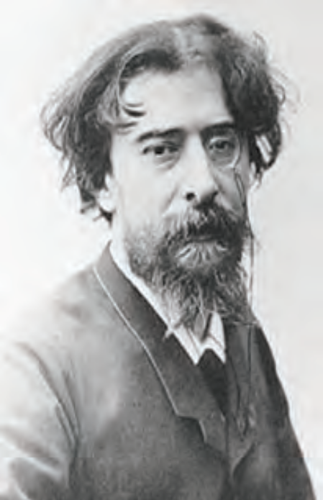
1-topshiriq. Alfons Dode hayoti ijodi. “Raqamlar ” metodi
1840-yil 13-mayda-________________________________________________
O‘n yetti yoshida ___________________________________________
Yoshi yigirmaga yetmasidanoq-___________________________________________
Adabiyotshunoslar uning ijodidagi ikki qirraga alohida urg‘u berishadi:
Birinchisi – _________________________________
___________________________________________
Ikkinchisi-___________________________________
___________________________________________

Slide 3
2-topshiriq. Alfons Dode ijodi. “Yo’qotilgan javohir ” metodi
Yoshlikdagi mashaqqatli yillari to‘g‘risida avtobiografik xarakterga ega bo‘lgan «___________________________________» (1868) nomli roman yozadi. Dastlabki ikki kitobi bilan A. Dode fransuz adabiy muhitida shuhrat topadi. O‘z davrining _________________, ___________________, shuningdek, o‘sha yillarda Parijda yashagan rus adibi ________________________bilan yaqin munosabatda bo‘ladi. «_________________________________________», «_______________________________________», «________________________________» kabi bir qancha romanlar yozadi.
Dodening ________asr 80-yillarida yozgan asarlarida _____________________________________ yetakchilik qiladi.
1867-yilda adib uylanadi. Undan ____________________________dunyoga keladi.
A. Dode 1897-yil 17-dekabrda _________________________da vafot etadi.

Slide 4
“So‘nggi saboq” hikoyasi
Hikoya «Yoshlik» jurnalining 2015-yildagi 9-sonida nashr qilingan. (Rus tilidan Saidjalol Saidmurodov tarjimasi).
Fransuz adibining ushbu hikoyasi yosh bola tilidan bayon qilinadi. Uning ismi Frans. Adib Frans nazari bilan kichkinadek tuyulgan milliy-madaniy hodisaga nazar tashlaydi; baho beradi. Ayniqsa, hikoyada fransuz tili muallimi mosye Amelning g‘amginlikka uyg‘un jonkuyarligi va qat’iyati, o‘z ona tili va yurtini yurak-yurakdan sevishi sezilib turadi.

Slide 5


3-TOPSHIRIQ
“So’nggi saboq” asarida “Obrazlar sharhi”
Mosye Amel-
France, Alsace.
France, Alsace
Frans-

Slide 6
4-topshiriq “nima uchun ”
1. Mosye Amel NIMA UCHUN qo‘liga bo‘rni olib, katta harflar bilan kuchining boricha quyidagi so‘zlarni yozdi: «Yashasin Fransiya!»? _________________________________________________________________________
___________________________________________________________________________________________________________________________________________________________________________________________________________________________
2. NIMA UCHUN Maktabning tomida sayrayotgan kaptarlarning g‘uv-g‘uvlaganini Frans «Hali ularni ham nemischa kuylashga majburlash kerakdir?» , deb aytadi? _________________________________________________________________________
___________________________________________________________________________________________________________________________________________________________________________________________________________________________

Slide 7
5-topshiriq
Ikki asar tahlili
“So’nggi saboq” hikoyasidan olgan taassurotlaringiz | Muhammad Yusufning “Ona tilim” she’ridan olgan taassurotingiz

Slide 8
6-topshiriq
Frans nima uchun so‘nggi saboqda muallimning barcha fikr-mulohazalarini yaxshi tushuna boshladi?_________________________________________________________________________________________________________________________________________________________________________________________________________________________________________________________________
Hikoyada tasvirlangan davrga munosabat bildiring?____________________________________
__________________________________________________________________________________________________________________________________________________________________________________________________________________________________________________________________________________________________________________________________________

Slide 9
7-topshiriq
«Bolalar, bugun sizlar bilan so‘nggi bor dars o‘tishimiz. Berlindan Elzas va Lotaringiya maktablarida faqat nemis tili o‘qitilishi haqida buyruq keldi. Yangi o‘qituvchi ertaga keladi. Bugun fransuz tilidan oxirgi mashg‘ulotimiz. Iltimos, e’tiborliroq bo‘linglar!» degan murojaatiga munosabatingizni bildiring.
Amelning vaziyatida bo‘lganingizda qanday xulosa chiqargan bo‘lardingiz? __________________________________________________________________________________________________________________
__________________________________________________________________________________________________________________

Slide 10
UYGA VAZIFA
«Ona tilim, sen borsanki...» mavzusida ijodiy matn yarating.

Slide 11
E’TIBORINGIZ UCHUN
RAHMAT

